Slide 1

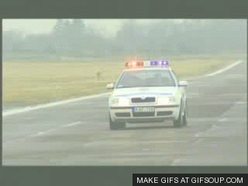

080720040787088888888
888

Slide 2
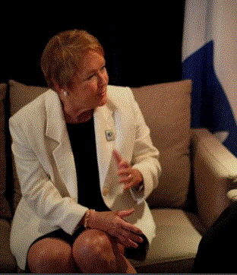
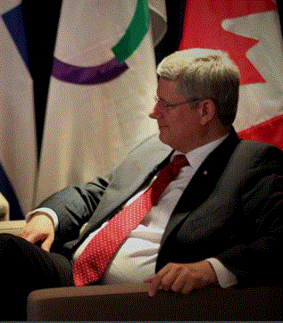
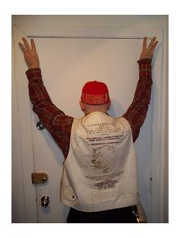
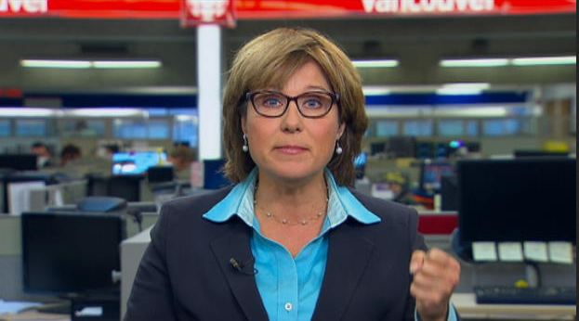
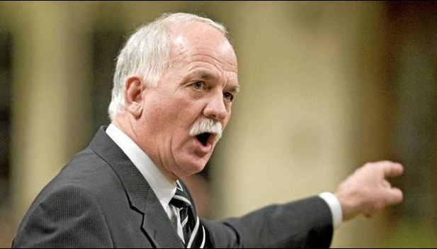
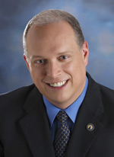
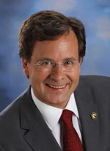
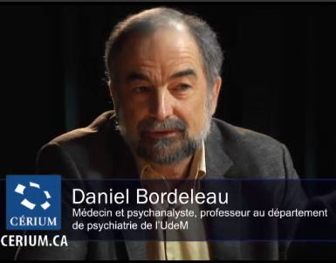
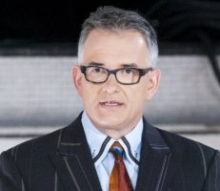
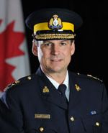
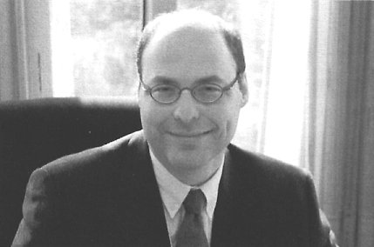

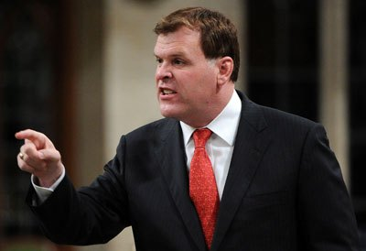
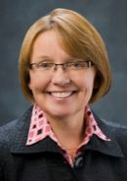
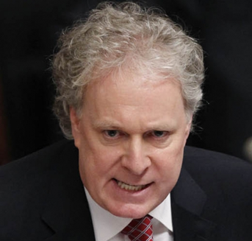
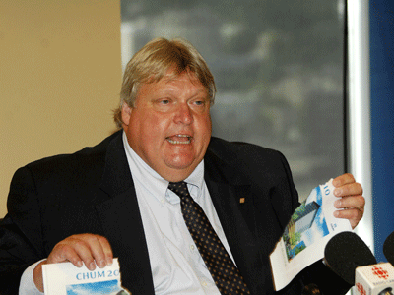
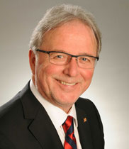
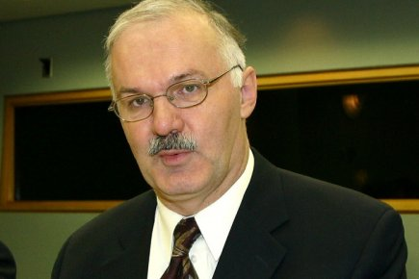
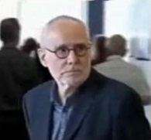
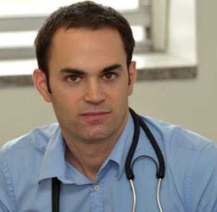
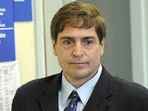
DR. JEAN-FRANÇOIS RICARD PSYCHIATRE
NUMÉRO DE PERMIS 97292 (RAMQ: 1972926

Slide 3
JÉSUS LE CHRIST DE NAZARETH VOUS SOMME DE VOUS ORGANISER TOUS ENSEMBLE POUR VOUS RENDRE CHEZ SON BIEN-AIMÉ SERGE J. A. BOURASSA-LACOMBE CAR IL VEUT ME DONNER DEPUIS PLUSIEURS MOIS DÉJÀ LE POUVOIR DE RECEVOIR LE POUVOIR DE SORTIR LA MALADIE MENTALE DE MON PLACARD SITUÉ AU 2-3265 BOULEVARD LANGELIER, MONTRÉAL (QUÉBEC) CANADA H1N 3A7 + 1 514 465 2944. JÉSUS LE CHRIST EST SOUVERAIN ET IL CONNAÎT LA SOUVERAINETÉ PLUS QUE TOUT AUTRE. IL VOUS DEMANDE AUSSI DE VOUS CONVAINCRE LES UNS LES AUTRES POUR QUE ÇA PUISSE SE FAIRE DURANT LE MOIS DU SOUVENIR ET POURQUOI PAS LORS DU JOUR DU SOUVENIR DU SUICIDE DE MARJORIE RAYMOND LE MERCREDI 28 NOVEMBRE 2012. JE SUIS SON ROI DE LA FORCE MENTALE DEPUIS LE JEUDI 8 MARS 2012 ET JE SUIS AUSSI POUR LUI DEPUIS LE DIMANCHE 22 AVRIL 2012 JOURNÉE DE LA TERRE LE SEUL & UNIQUE APÔTRE / PROPHÈTE / AMBASSADEUR DE LA VÉRITÉ À LA FOI SAINTE POUR L’AMOUR & PAIX! JE SUIS LE ROI DAVID II & VIII FOIS SEIGNEUR EN PLUS D’ÊTRE LE SEUL & UNIQUE FOU DU ROI DES ROIS ET SEIGNEUR DES SEIGNEURS EN PLUS D’ÊTRE LE ROI DU FOU COMME VOUS LE SAVEZ CAR SI VOUS NE LE SAVEZ PAS ENCORE C’EST QUE VOUS ÊTES MAL INFORMÉ! J’AI APPRIS BEAUCOUP DE MES ENNEMIS ET MON FRÈRE JÉSUS LE CHRIST DE NAZARETH CONSIDÈRE QUE CE TEMPS DOIT ÊTRE RÉVOLU CAR JE DOIS MAINTENANT ENSEIGNER À CEUX QUI M’ONT APPRIS AFIN DE DIMINUER L’INTIMIDATION DANS LES ÉCOLES ET AUSSI EN DEHORS DES ÉCOLES!
STEPHEN HARPER PM CANADA | PAULINE MAROIS PM QUÉBEC
CHRISTY CLARK PM BC | JEAN CHAREST EX PM QUÉBEC
VIC TOEWS S SÉCURITÉ PUBLIQUE CANADA | JOHN BAIRD MIN. AFFAIRES EXTÉRIEUR CA
STÉPHANE BERGERON SÉC. PUBL. QUÉBEC | SHIRLEY BOND MINISTRE JUSTICE BC
BERTAND SAINT-ARNAUD MIN. JUSTICE QC | RÉJEAN HÉBERT MINISTRE SANTÉ QUÉBEC
CRAIG CALLENS COMMANDANT RCMP BC | JEAN-PIERRE MÉNARD AVOCAT DROIT SANTÉ
DR CHARLES BERNARD PDG CMQ | DR GAÉTAN BARRETTE PRÉSIDENT FMSQ
DANIEL BORDELEAU PSYCHANALYSTE HLHL | PAUL-ANDRÉ LAFLEUR PSYCHIATRE PINEL
JACQUES TALBOT PSYCHIATRE PINEL | LOUIS MORISSETTE PSYCHIATRE PINEL
DR JEAN-FRANÇOIS RICARD HCL | GUY TURCOTTE EX CARDIOLOGUE

Slide 4



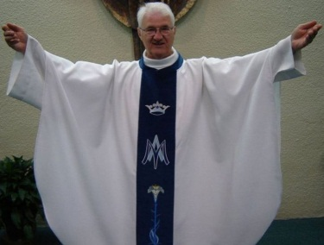


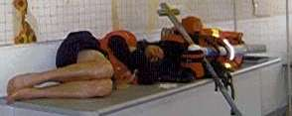


IMMÉDIATEMENT «CINQ» «V» «5» MINUTES APRÈS M’AVOIR DEMANDÉ DE CAPTURER LA CROIX EXTÉRIEUR APPARTENANT À LA FABRIQUE DE LA PAROISSE MARIE-REINE DES CŒURS DANS UN CHEMIN DE CROIX DONT J’ACCUSAIS EXACTEMENT QUARANTE HEURES DE RETARD MOI UI DEVAIS MARCHER JUSQU’AU PIED DE MA CROIS SITUÉ SUR MA SEIGNEURIE: LE MONT-ROYAL AFIN DE PRIER POUR VOUS TOUS! AMEN! AINSI-SOIT-IL! ET ALLÉLUIA!
VOICI UN AUTRE SIGNE QUE JÉSUS LE CHRIST DE NAZARETH A DESCENDU SUR LE QUÉBEC ET BIEN SENTI À MONTRÉAL POUR AVERTIR QUE JE SUIS SON FRÈRE BIEN-AIMÉ, JE SUIS POUR LUI LE SEUL & UNIQUE APÔTRE / PROPHÈTE / AMBASSADEUR À LA FOI SAINTE POUR L’AMOUR & PAIX ÉTANT AUSSI DEPUIS LE SAMEDI PREMIER 2002 SON SEUL & UNIQUE FOU DE SA COUR CAR IL EST LE ROI DES ROIS! AMEN! AINSI SOIT-IL! ET ALLÉLUIA!

Slide 5
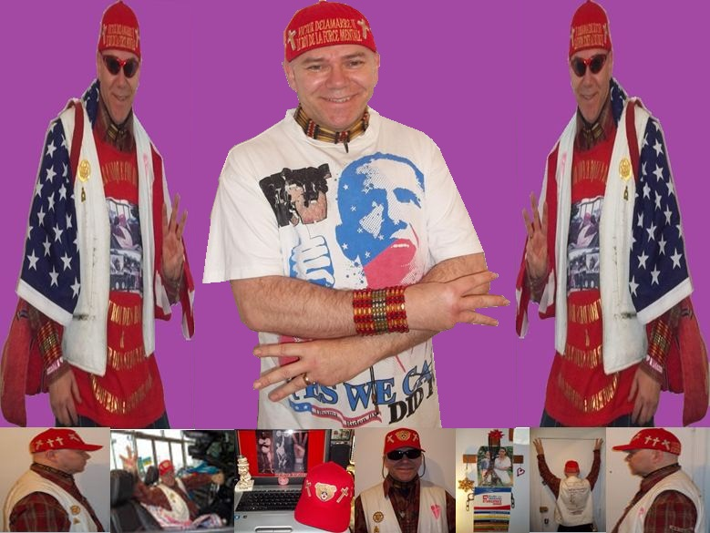


Slide 6





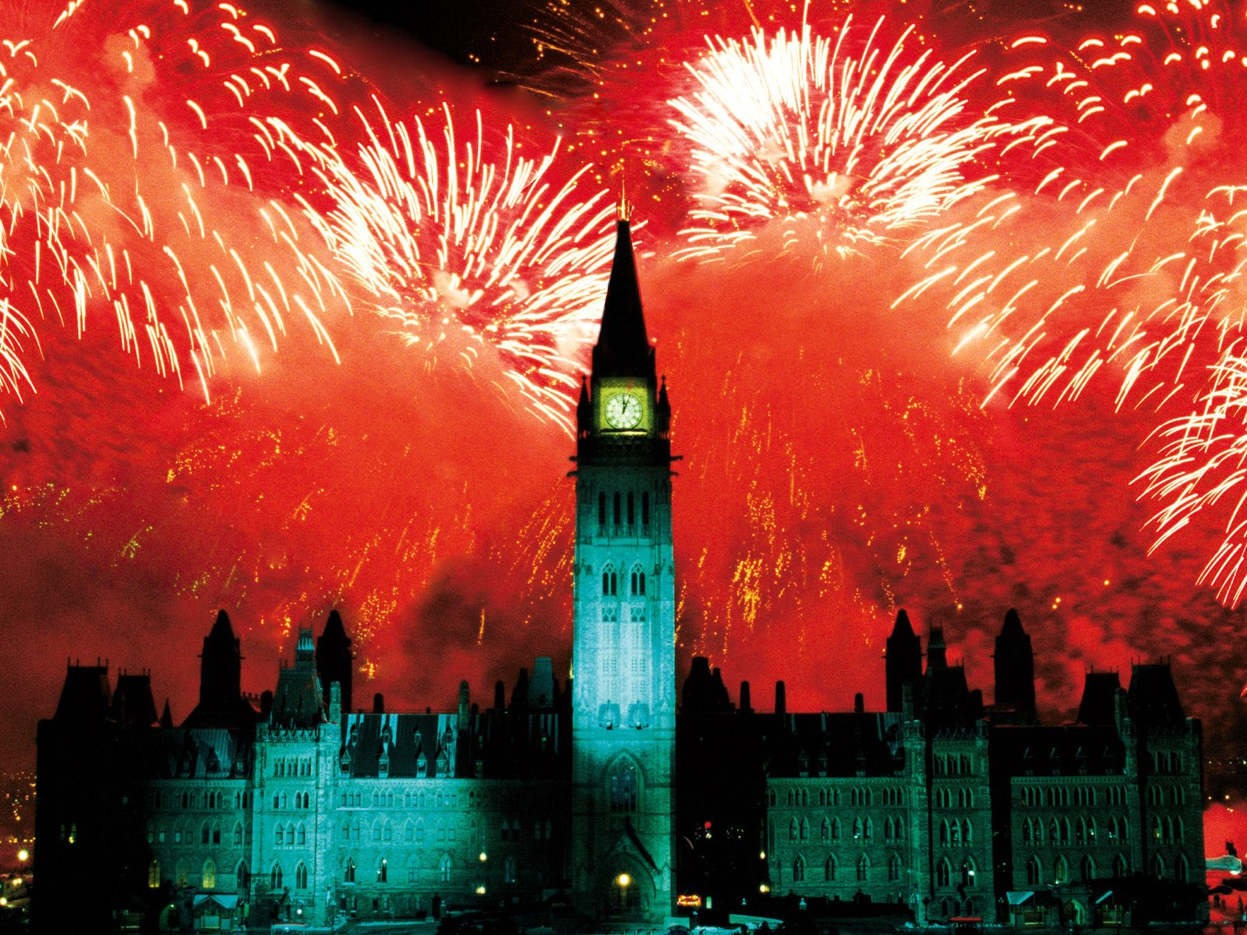









Slide 7






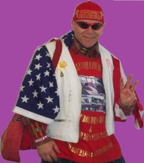
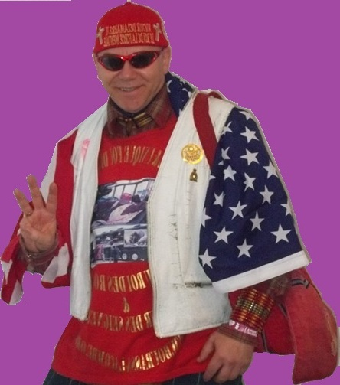


ÇA CON-PRESSE LA CONFÉRENCE DE PRESSE ;)…
AMEN! AINSI SOIT-IL! ET ALLÉLUIA!

Slide 8

